Slide 2
Die EUPROMS-Studie
Europa Uomo-Studie zu den von Patienten berichteten Ergebnissen
Die erste Umfrage zur Lebensqualität bei Prostatakrebs, die von Patienten für Patienten durchgeführt wurde

Slide 3
Über diese Präsentation
Diese Präsentation richtet sich an Prostatakrebs-Patientengruppen und an die Öffentlichkeit.
Sie können die Ergebnisse gerne ohne Genehmigung veröffentlichen unter der Voraussetzung, dass Sie dabei immer die Europa Uomo EUPROMS-Studie erwähnen.
Wenn Sie eines der Diagramme kopieren, müssen Sie die EUPROMS-Studie als Quelle angeben.

Slide 4
Über EUPROMS

Slide 5
Über EUPROMS 1
EUPROMS steht für Europa Uomo Patient Reported Outcome Study
Es ist die erste großangelegte Studie zur Lebensqualität nach der Behandlung von Prostatakrebs, die von den Patienten selbst durchgeführt wurde
Sie bietet eine neue Perspektive, da die meisten anderen Studien zur Lebensqualität von und mit Ärzten in einem klinischen Umfeld durchgeführt werden
Notes:
Es ist wichtig zu verstehen, wie sich diese Studie von früheren Studien unterscheidet und warum dies von Bedeutung ist. Die meisten Studien zur Lebensqualität von Männern mit Prostatakrebs werden in einer klinischen Umgebung durchgeführt. Das heißt, Männer werden von Ärzten und Pflegekräften befragt, oder sie füllen Fragebögen aus, wenn sie zur Behandlung oder zu Kontrolluntersuchungen ins Krankenhaus kommen. Diese Online-Umfrage wurde von Männern ohne Zeitdruck und bequem von zu Hause aus beantwortet. Sie hatten also mehr Zeit, über ihre Antworten nachzudenken, und beantworteten ehrlicher Fragen zu ihrem Gefühlszustand.

Slide 6
Über EUPROMS 2
Die EUPROMS-Ergebnisse beruhen auf Antworten auf zwei Online-Fragebögen mit vergleichbaren Fragen:
EUPROM 1.0
Start August 2019, erste Berichte Januar 2020
3.000 Antworten
EUPROM 2.0
Start Oktober 2021, erste Berichte Juli 2022
3.571 Antworten

Slide 7
Über EUPROMS 3
Die Umfrageergebnisse liefern eine „Momentaufnahme“ der Lebensqualität von Männern mit Prostatakrebs in ganz Europa zu einem bestimmten Zeitpunkt
Sie liefern Informationen, die Patienten und ihren Ärzten helfen können, Entscheidungen bezüglich Behandlungen zu treffen
Sie können dabei helfen, die Früherkennung von Prostatakrebs und Behandlungsansätze wie die aktive Überwachung zu fördern
Notes:
Diese Umfrage stellt ein Querschnittsbild einer männlichen Bevölkerung dar, die in ganz Europa wegen Prostatakrebs behandelt wurde. Das Umfrage-Thema lautete: „Wie bewerten Sie Ihre Lebensqualität zum jetzigen Zeitpunkt?“
Die Studie konnte sich nicht mit dem Gesundheitszustand der einzelnen Teilnehmer vor der Behandlung befassen oder damit, wie sich Prostatakrebspatienten von der Bevölkerung im Allgemeinen unterscheiden. Das wäre eine andere Art von Studie gewesen.

Slide 8
Über EUPROMS 4
Europa Uomo hat die EUPROMS-Ergebnisse auf vielen wichtigen medizinischen Konferenzen bekanntgegeben, darunter:
European Association of Urologists (EAU) Kongress
Die EAU Section of Oncological Urology Jahrestagung
Der European Society for Medical Oncology (ESMO) Kongress
Der European Multidisciplinary Congress on Urological Cancers (EMUC)
European Organisation for Research and Treatment of Cancer (EORTC) Webinar
Die Ergebnisse wurden in verschiedenen Publikationen veröffentlicht, darunter das Magazin European Urology Focus

Slide 9
Wie EUPROMS durchgeführt wurde

Slide 10
Die Fragebögen
Zwei getrennte Online-Umfragen 2019 und 2022
Für alle Männer, die sich einer Prostatakrebsbehandlung unterzogen haben
Beide haben Fragen auf der Grundlage von validierten Fragebögen zur Lebensqualität verwendet:
EPIC-26 und EORTC-QLQ und EQ-5D-5L
Verfügbar in 19 Sprachen
Die Antworten waren anonym
Notes:
Die Umfrage umfasste zur Ermittlung der demografischen Daten und eine Reihe von Fragen zur Ermittlung der Gesundheit, der alltäglichen Aktivitäten und der Lebensqualität mithilfe von drei validierten Fragebögen, die in der Gesundheitsforschung häufig verwendet werden:
EQ-5D-5L
EORTC-QLQ-C30
EPIC-26.

Slide 11
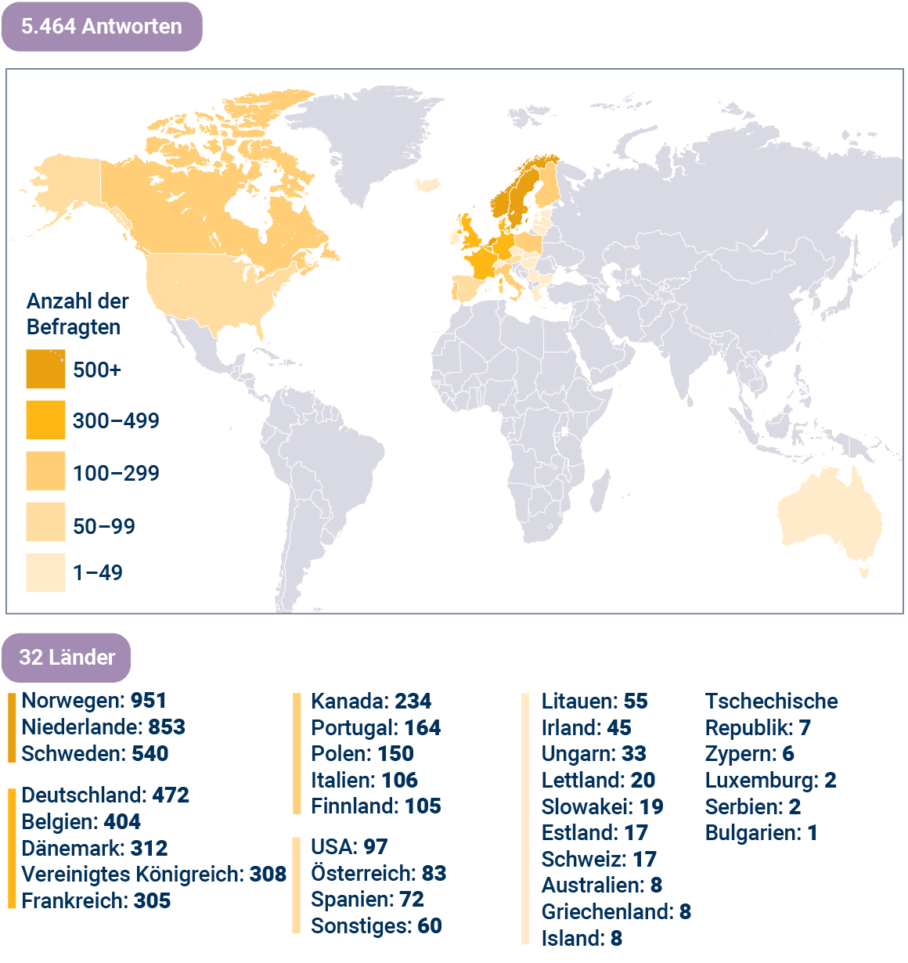
Geografische Antworten
EUPROMS 1.0
3.000 Antworten
EUPROMS 2.0
3.571 Antworten
Einzigartige Antworten kombiniert
Notes:
Hinweis: Die Stichprobengröße war sehr groß, was zu aussagekräftigen Ergebnissen führte.
Es gab eine breite Resonanz in 32 Ländern, hauptsächlich aus Europa, aber auch aus Nordamerika und Australien.

Slide 12
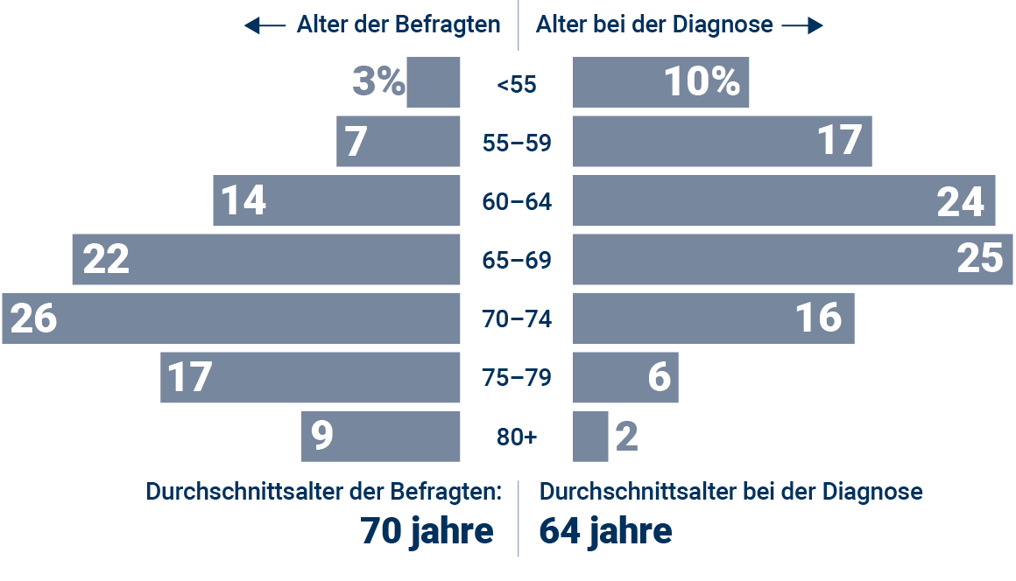
Profil des Befragten
Notes:
Das Durchschnittsalter bei der Diagnose lag bei 64 Jahren, und die Männer berichteten im Durchschnitt fünf Jahre nach der Behandlung. Bei einigen Männern war die Behandlung 10 Jahre zurück, bei anderen wurde sie soeben abgeschlossen.
Wie Sie anhand des Verteilungsdiagramms des Alters bei der Erstdiagnose erkennen können, wurde bei mehr als 50 % der Befragten die Diagnose gestellt, bevor sie 65 Jahre alt waren. Dies widerspricht der Vorstellung, dass hauptsächlich alte Männer an Prostatakrebs erkranken.

Slide 13
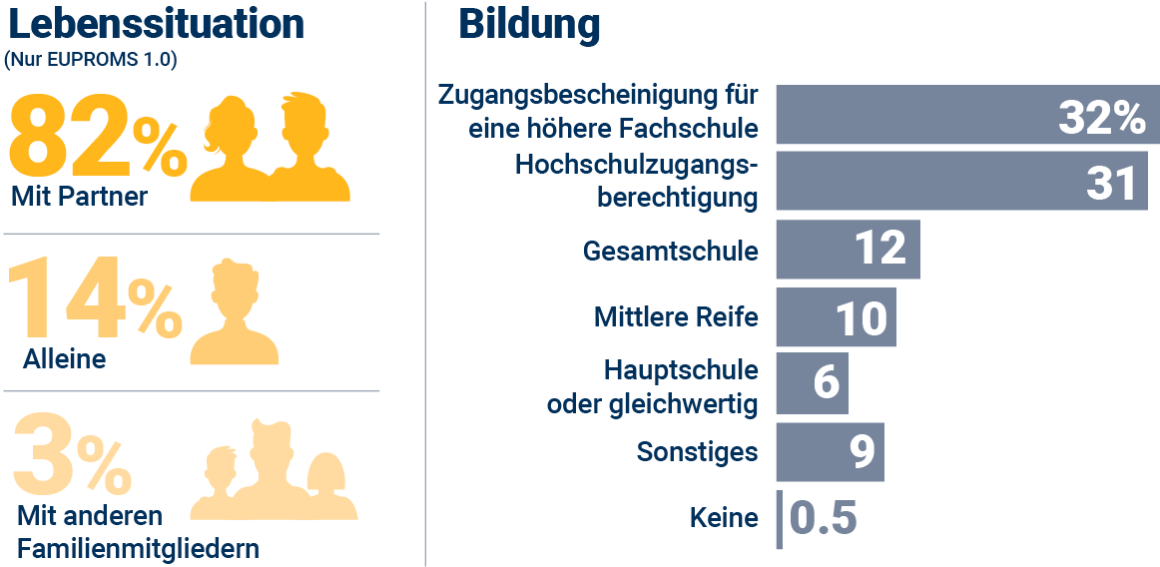
Profil des Befragten
Notes:
Hinweis: Die meisten Befragten lebten mit einem Partner zusammen, was angesichts der möglichen Auswirkungen der Behandlung auf die Sexualfunktion eine wichtige Rolle spielte.
Das Profil der Befragten zeigt eine leichte Tendenz zu einem höheren Bildungsniveau.

Slide 14
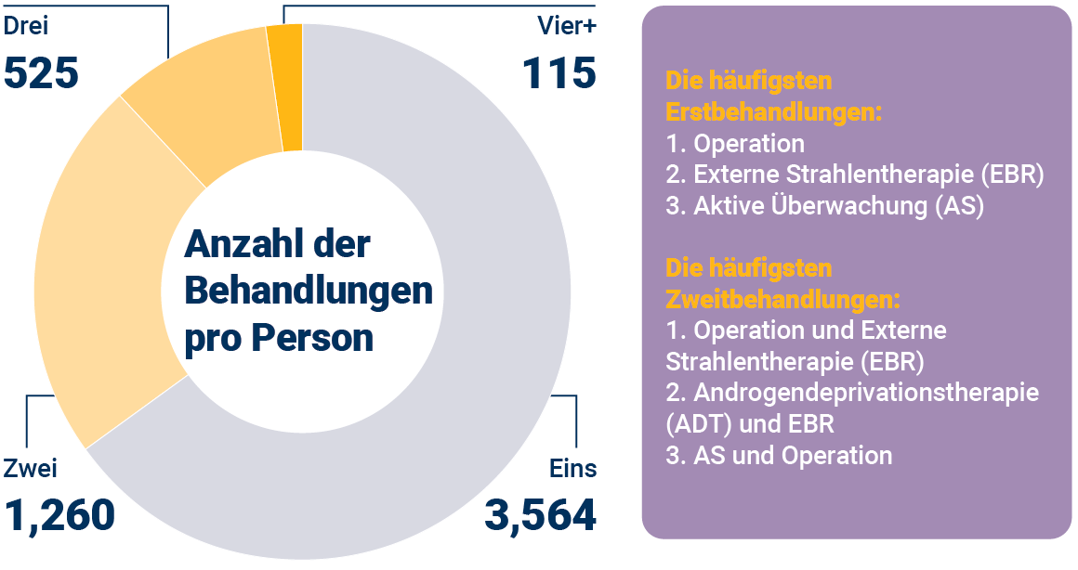
Behandlungsprofil
Notes:
Die meisten Patienten hatten sich bis zum Beginn der Befragung nur einer Behandlung unterzogen.
57 % der Befragten hatten sich einer radikalen Prostatektomie unterzogen, so dass die Gesamtergebnisse durch die Auswirkungen dieser speziellen Behandlung auf die Lebensqualität beeinflusst werden.

Slide 15
Die Analyse
Die Analyse der Daten wurde von Professorin Monique Roobol und ihrem Team am Erasmus University Medical Centre, Abteilung für Urologie, Rotterdam, durchgeführt.
Ihre Analyse der EUPROMS 1.0 und EUPROMS 2.0 Daten lieferte die Ergebnisse in dieser Präsentation.
Einige der hier dargestellten Ergebnisse basieren auf rohen Umfrageantworten; die statistische Signifikanz wurde weder berechnet noch angezeigt.
Alle Ergebnisse tragen dazu bei, wichtige Informationen für die klinische Entscheidungsfindung bereitzustellen, sodass sie klinisch relevant sind

Slide 16
EUPROMS Ergebnisse
General quality of life

Slide 17
Notes:
Diese Grafik zeigt alle Befragten, die ihre Lebensqualität auf einer Skala von eins bis sieben bewerten, sowie den Prozentsatz in jeder Kategorie. Wie Sie sehen können, ist die Lebensqualität der Befragten im Allgemeinen gut. Anhand der nächsten Folie ist ersichtlich, dass einige Aspekte des Lebens besser sind als andere.

Slide 18
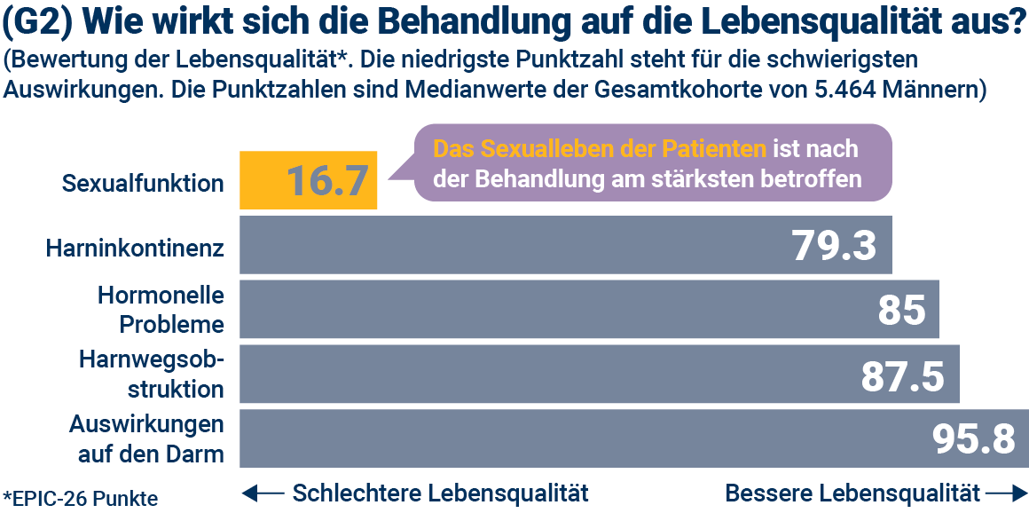
Notes:
Hinweis: Auf dieser Folie sind die Bewertungen der Lebensqualität ersichtlich. Je niedriger der Wert, desto schlechter ist die Lebensqualität.
Zudem ist ersichtlich, dass eine mangelnde Sexualfunktion und in geringerem Maße auch Inkontinenz die Lebensqualität von Männern viel stärker beeinträchtigen als andere Nachwirkungen der Behandlung.

Slide 19
EUPROMS Ergebnisse
Ergebnisse: Unbehagen, Müdigkeit, Schlaflosigkeit
Notes:
Lassen Sie uns nach diesen allgemeinen Erkenntnissen nun einige spezifische Aspekte der Lebensqualität nach einer Prostatakrebsbehandlung betrachten.
Zuallererst das Unbehagen, die Müdigkeit und die Schlaflosigkeit, die Männer nach der Behandlung erfahren.

Slide 20
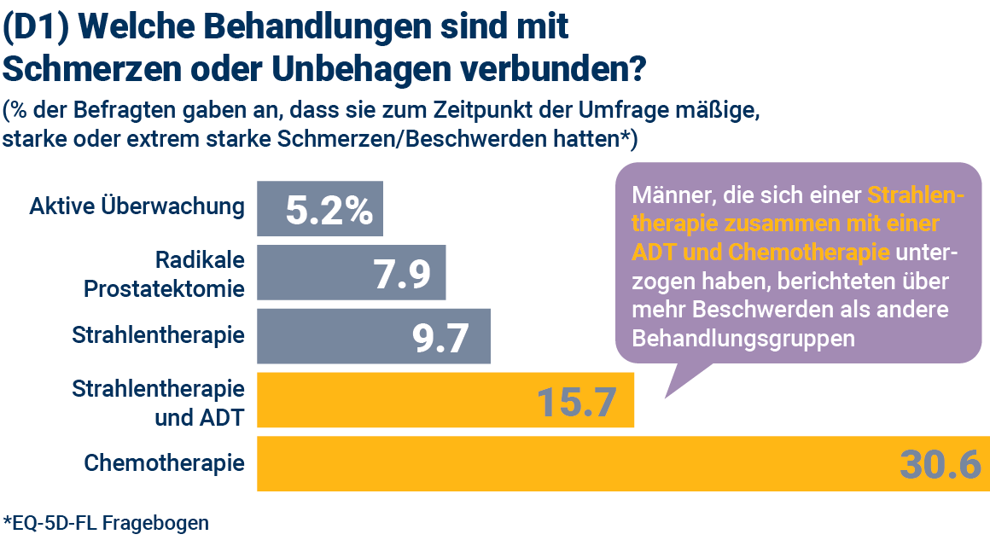
Notes:
Wie auf dieser Folie ersichtlich, nehmen die Beschwerden im Laufe der Behandlungsphasen zu. Bei der Chemotherapie im fortgeschrittenen Stadium wird von mehr als dreimal so vielen Schmerzen und Beschwerden als bei Behandlungen im Frühstadium berichtet.

Slide 21
Notes:
Mehr als ein Drittel der Männer, die sich einer Chemotherapie unterzogen haben, berichten, dass sie sich in der letzten Woche müde gefühlt haben. Die Müdigkeit ist bei den anderen Behandlungsmethoden vergleichsweise gering, aber die Strahlentherapie scheint mit mehr Müdigkeit verbunden zu sein als die Operation.

Slide 22
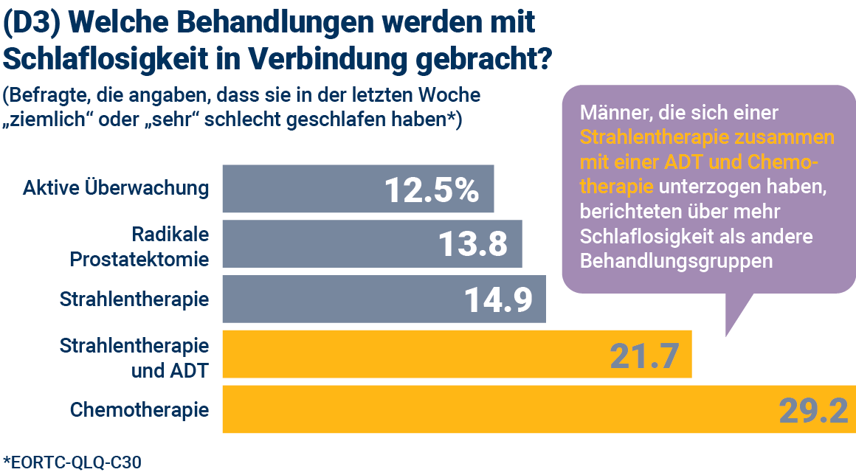
Notes:
Laut Studie kämpfen Männer, die sich einer Strahlentherapie zusammen mit einer ADT und einer Chemotherapie unterzogen haben, sehr mit Schlaflosigkeit. Die Auswirkungen der Schlaflosigkeit verdoppeln sich fast bei fortschreitender Behandlung mit Chemotherapie.

Slide 23
EUPROMS Ergebnisse
Psychische Gesundheit

Slide 24
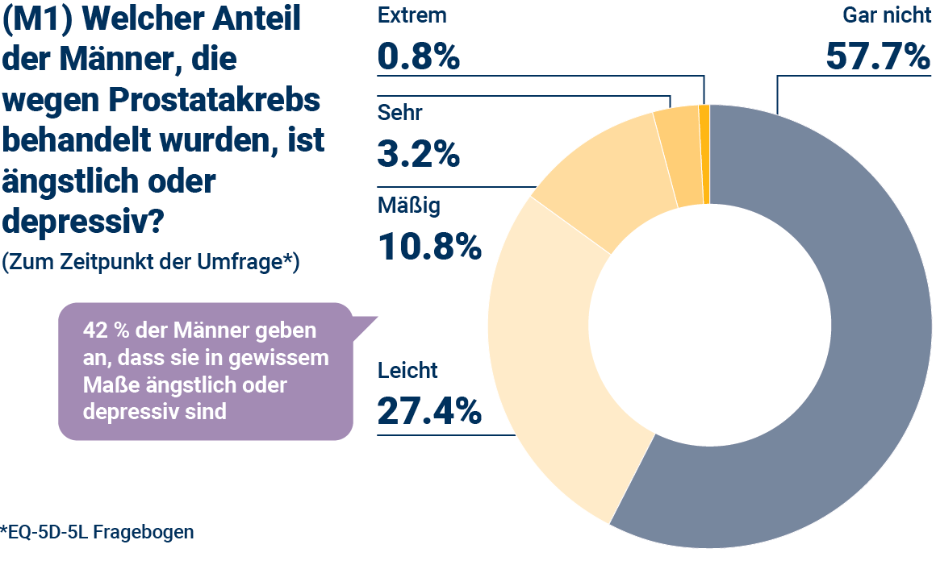
Notes:
Laut Studie sind 42 % der Männer, die wegen Prostatakrebs behandelt wurden, in gewissem Maße ängstlich oder depressiv.

Slide 25
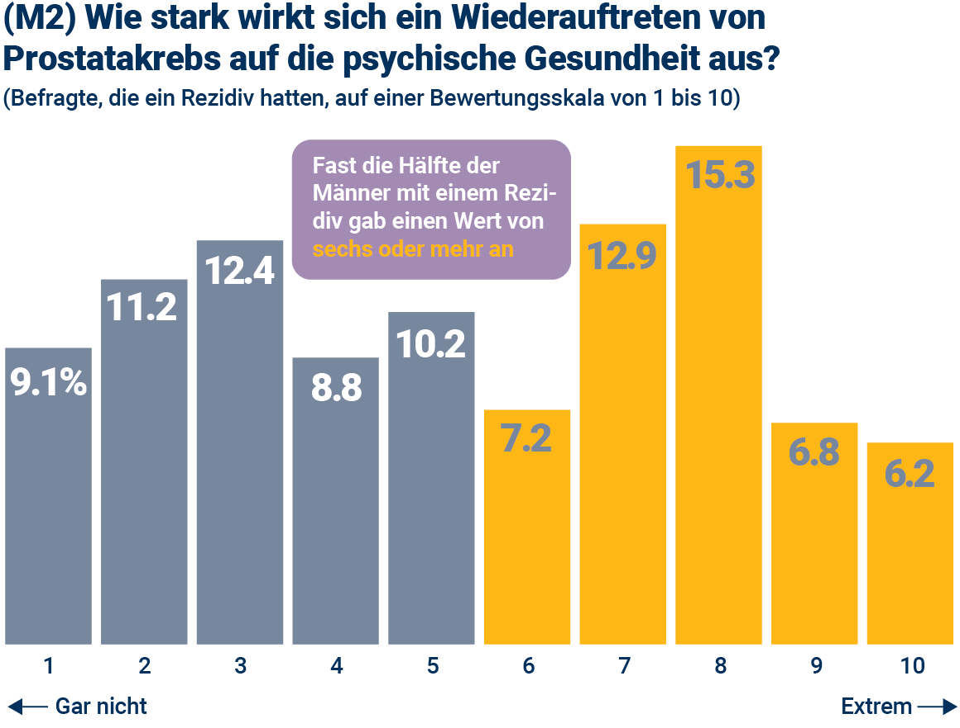
Notes:
Ein Rezidiv des Prostatakarzinoms scheint ihre psychische Gesundheit stark zu beeinträchtigen. Wie hier ersichtlich ist, bewertet mehr als die Hälfte der Befragten, die ein Rezidiv hatten, die Auswirkung auf ihre psychische Gesundheit mit sechs oder mehr – mit anderen Worten hatte dies erhebliche Auswirkungen.

Slide 26
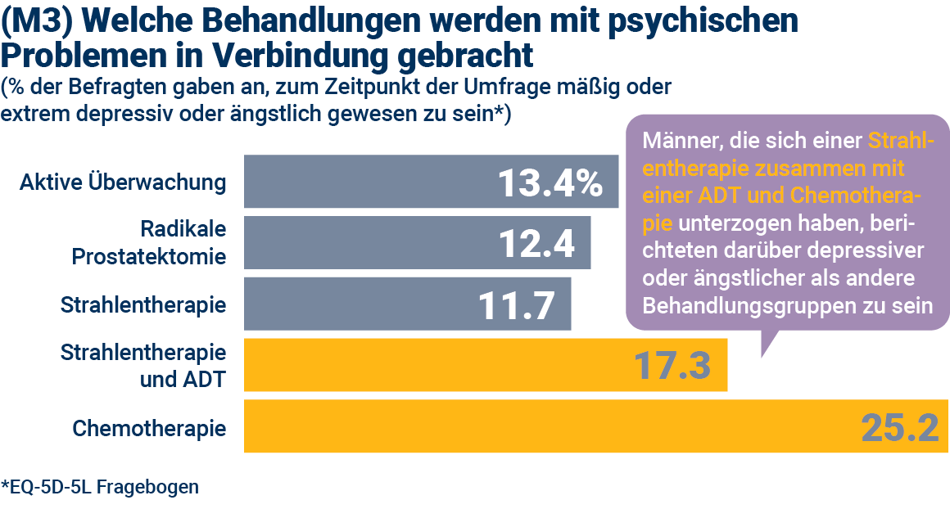
Notes:
Wie Sie sehen können, scheinen die psychischen Probleme schlimmer zu werden, je weiter der Krebs fortgeschritten ist.
Interessant ist, dass die aktive Überwachung mit einem höheren Maß an Depressionen oder Angstzuständen verbunden ist als einige andere Behandlungen wie beispielsweise die radikale Prostatektomie und Strahlentherapie. Dies kann mit den ständigen Sorgen aufgrund der regelmäßigen Tests zu tun haben, und mit der Tatsache, dass möglicherweise noch eine Entscheidung bezüglich der Behandlung getroffen werden muss. Eine Umfrage eines Mitglieds von Europa Uomo, der dänischen Prostatakrebs-Patientenorganisation PROPA, unter Männern, die unter aktiver Überwachung stehen, ergab, dass 37 % ernsthaft oder mäßig besorgt waren.

Slide 27
EUPROMS Ergebnisse
Sexualfunktion

Slide 28
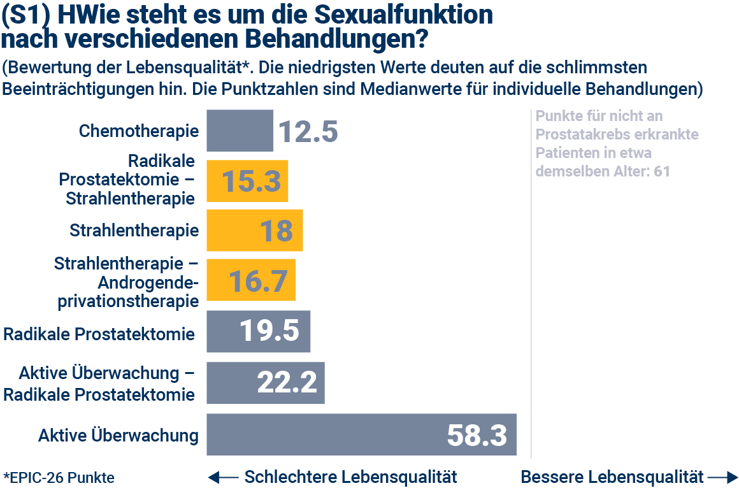
Notes:
Auf dieser Folie ist erneut die Bewertung der Lebensqualität ersichtlich: je höher der Wert, desto besser die Lebensqualität. Sie zeigt die Lebensqualität in Bezug auf die Sexualfunktion nach verschiedenen Behandlungen an.
Die Lebensqualität fällt bei allen Behandlungen im Vergleich zur aktiven Überwachung offensichtlich niedrig aus.
Warum beträgt die Bewertung für die aktive Überwachung nicht 100, was der höchsten EPIC-Bewertung entsprechen würde? Das liegt daran, dass in diesem Alter (das Durchschnittsalter der Studie liegt bei 70 Jahren) die Sexualfunktion normalerweise nicht zu 100 % gegeben ist.
Vergleicht man diese Zahlen mit der Allgemeinbevölkerung, so liegt die durchschnittliche EPIC-Bewertung der Sexualfunktion von Männern ohne Prostatakrebs bei 61, was der Bewertung der aktiven Überwachung hier eindeutig sehr nahe kommt.

Slide 29
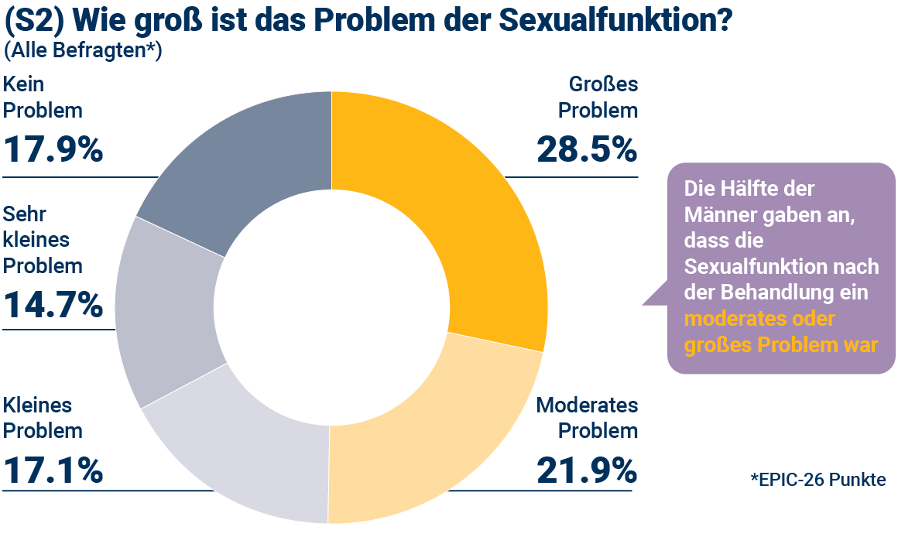
Notes:
Wie groß ist das Problem der Sexualfunktion? Bei etwa der Hälfte der Männer stellt sie ein großes oder moderates Problem dar. Es wäre interessant, die Perspektive der Partner auf dieselbe Frage zu bekommen.

Slide 30
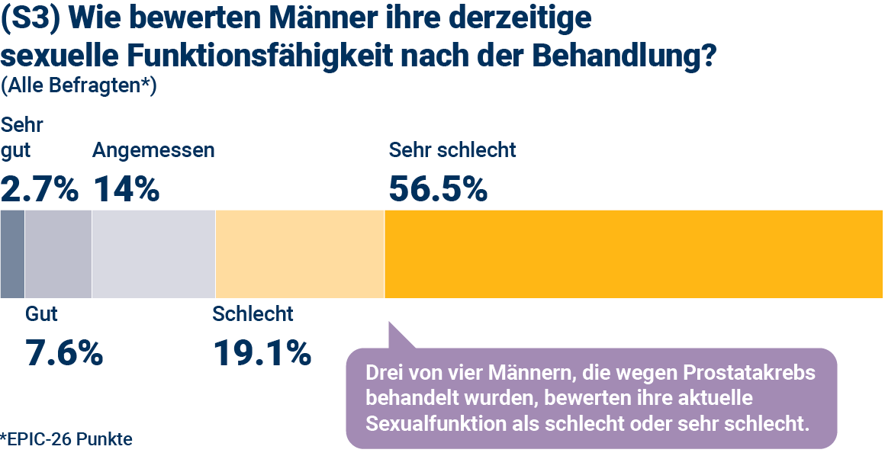
Notes:
Etwa drei Viertel der Männer, die an der Umfrage teilnahmen, bewerteten ihre derzeitige Sexualfunktion als schlecht oder sehr schlecht. Dies ist eindeutig zum Teil auf das Alter der Befragten sowie auf die Auswirkungen der Behandlung zurückzuführen.
Lassen Sie uns zum Vergleich eine Studie aus dem Jahr 2017 mit etwas älteren Männern (Durchschnittsalter 74,5 Jahre), die kein Prostatakrebs hatten, unter Verwendung der gleichen EPIC-26-EPIC-26-Fragebögen betrachten (Venderbos et al, PMID: 28168601). Sie ergab, dass 50 % dieser Männer ihre Sexualfunktion als schlecht oder sehr schlecht bewerteten. Dies ist natürlich ein deutlich geringerer Prozentsatz im Vergleich zu den 76 % der Männer mit Prostatakrebs in unserer Studie.

Slide 31
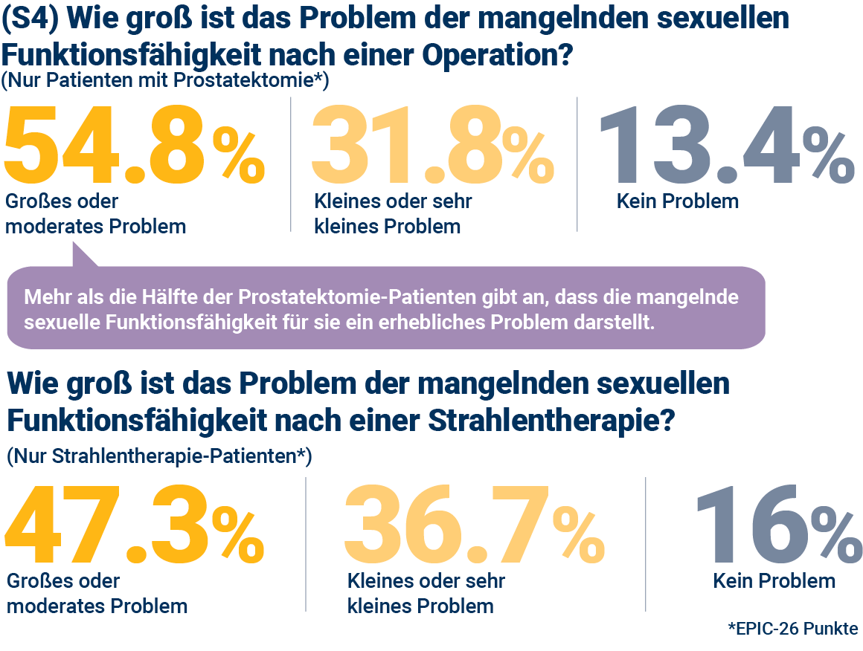
Notes:
Wenn man betrachtet, wie sich verschiedene Behandlungen auf die sexuelle Funktionsfähigkeit auswirken, kann man anhand der oberen Zahlenreihe erkennen, dass mehr als die Hälfte der Männer mit Prostatakrebs die sexuelle Funktionsfähigkeit als ein großes oder moderates Problem bewertet. Das ist ein erheblicher Anteil.
Die Abbildungen unten zeigen, dass die sexuelle Funktionsfähigkeit nach einer Strahlentherapie ein weniger bedeutendes Problem zu sein scheint: 47,3 % der Strahlentherapie-Patienten hatten signifikante Probleme im Vergleich zu 54,8 % der Prostatektomie-Patienten.
Aber beide Ergebnisse deuten darauf hin, dass die beiden wichtigsten Erstbehandlungen bei Prostatakrebs einen wichtigen Einfluss auf die Lebensqualität in Bezug auf die Sexualfunktion haben.

Slide 32
Notes:
Nur ein Drittel der befragten Männer haben Medikamente und Geräte zur Verbesserung der Erektion ausprobiert. In Anbetracht der Häufigkeit von Problemen mit der Sexualfunktion bei der Behandlung besteht hier eindeutig eine Lücke und die Notwendigkeit, Männern mehr Ratschläge zu diesen Ansätzen zu geben.

Slide 33
EUPROMS Ergebnisse
Harninkontinenz

Slide 34
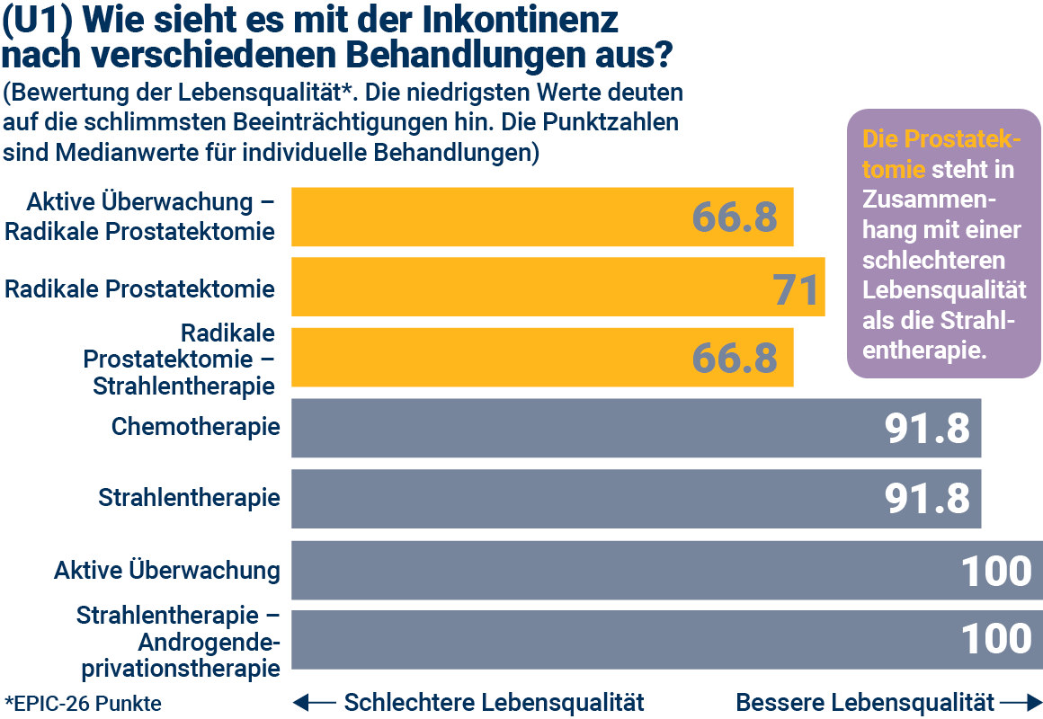
Notes:
Bei der Harninkontinenz haben wir genau die gleiche Analyse durchgeführt wie bei der Sexualfunktion. Zunächst haben wir die verschiedenen Behandlungen verglichen. Wie ersichtlich ist, ist die Prostatektomie mit einer geringeren Lebensqualität verbunden als die Strahlentherapie. Die anderen Behandlungen haben weniger Auswirkungen.
Vergleicht man diese Zahlen mit der Allgemeinbevölkerung, liegt der durchschnittliche EPIC-Harnfunktionswert bei Männern ohne Prostatakrebs bei 89,5.

Slide 35
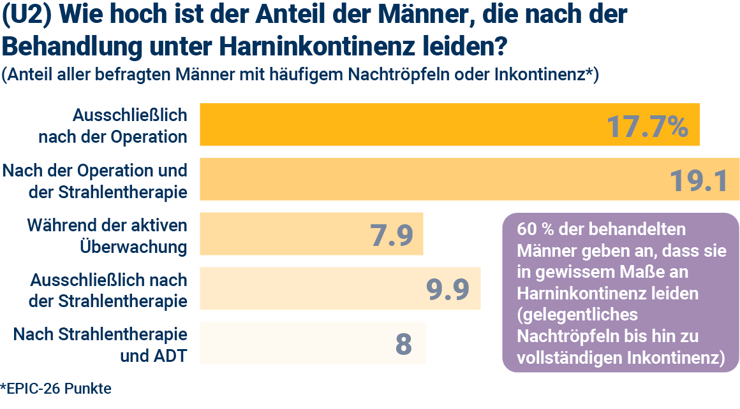
Notes:
Betrachtet man speziell die Harninkontinenz, so haben insgesamt 60 % der befragten Männer Probleme. Eine Operation scheint mit den größten Problemen verbunden zu sein. Vergleicht man die Zahl der Operation mit der aktiven Überwachung, so zeigt sich, dass eine Operation die Rate der Inkontinenz verdoppelt. Es ist jedoch zu beachten, dass es auch bei aktiver Überwachung Probleme mit Nachtröpfeln geben kann. Dies spiegelt das Durchschnittsalter der Befragten wider.

Slide 36
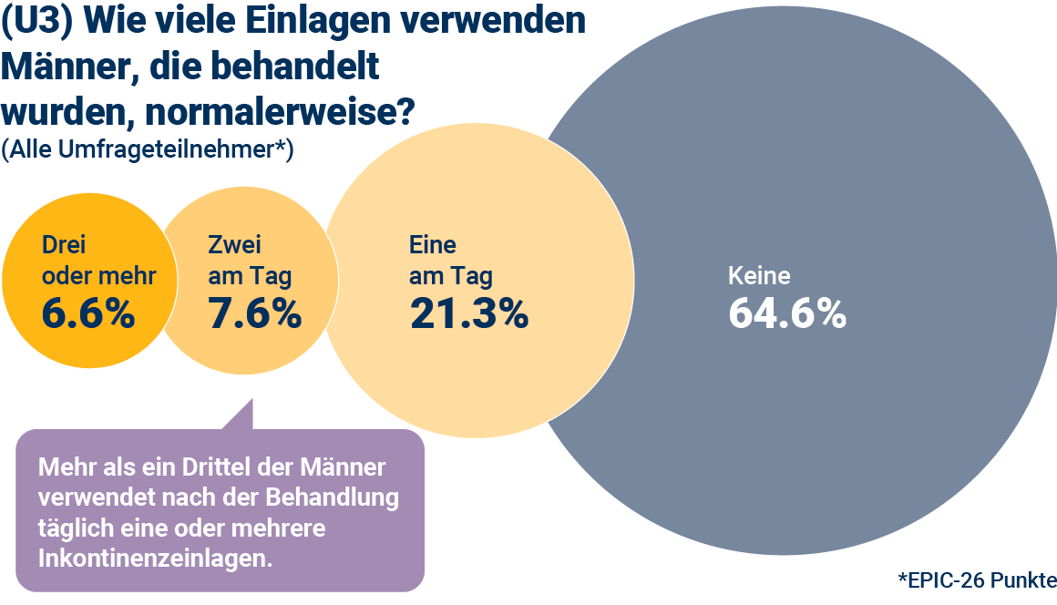
Notes:
Was bedeutet das konkret für die Patienten? Im Rahmen der Umfrage wurden Männer gefragt, wie viele Inkontinenzeinlagen sie täglich verwenden. Mehr als ein Drittel der Befragten verwendet eine oder mehrere Einlagen pro Tag. Dies könnte darauf zurückzuführen sein, dass die Mehrheit der Befragten angaben, eine radikale Prostatektomie gehabt zu haben. die sich einer Prostatektomie unterzogen, benutzte die Hälfte Einlagen.
Zum Vergleich: Laut einer Studie aus dem Jahr 2017 mit Männern mit ungefähr demselben Altersprofil, die NICHT wegen Prostatakrebs behandelt wurden, benutzten etwa 5 % Einlagen (PMID: 28168601). Hier sieht man also eindeutig erhebliche Auswirkungen.

Slide 37
Notes:
Bei der Frage, wie groß die Auswirkungen des Nachtröpfelns und Auslaufens auf das Leben der Männer sind, schätzen 16 % aller Befragten dies als großes oder mittleres Problem ein.

Slide 38
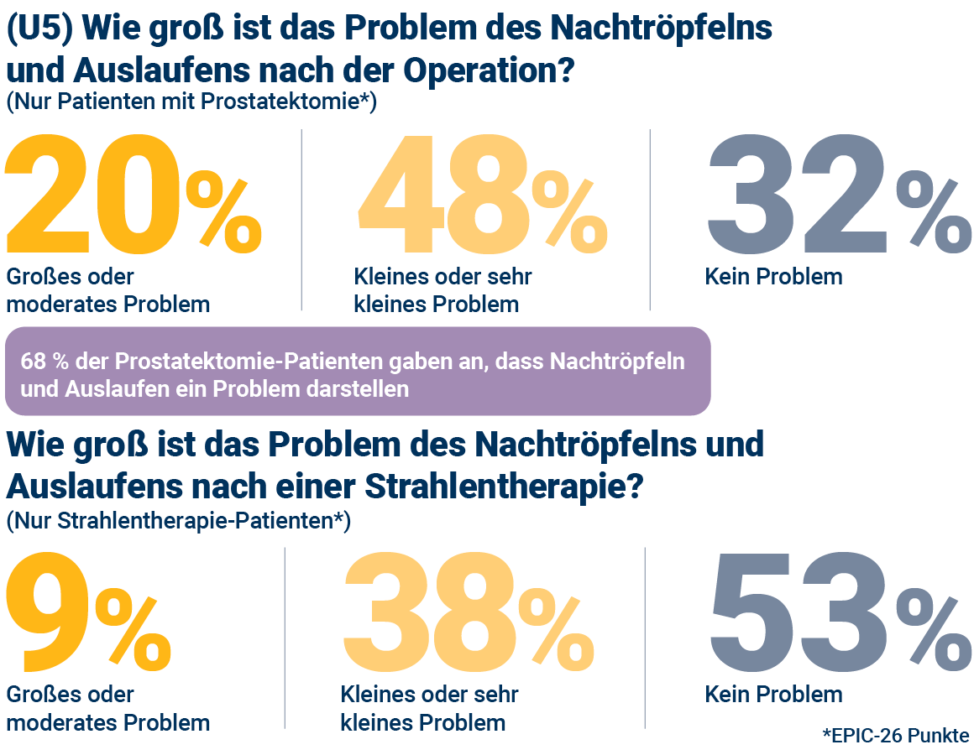
Notes:
Wenn Sie diese Zahl nach Patienten aufschlüsseln, die eine Prostatektomie und eine Strahlentherapie erhalten haben, sehen Sie den Einfluss der Behandlungsart auf das Problem.
Sieht man sich die Prostatektomie-Patienten an, so zeigt die oberste Zeile der Zahlen, dass für 68 % das Nachtröpfeln und Auslaufen ein Problem ist.
Im Vergleich dazu geben 47 % der Strahlentherapie-Patienten, in der zweiten Zeile ersichtlich, an, dass Nachtröpfeln und Auslaufen ein Problem sind.

Slide 39
EUPROMS-Studie
Schlussfolgerungen

Slide 40
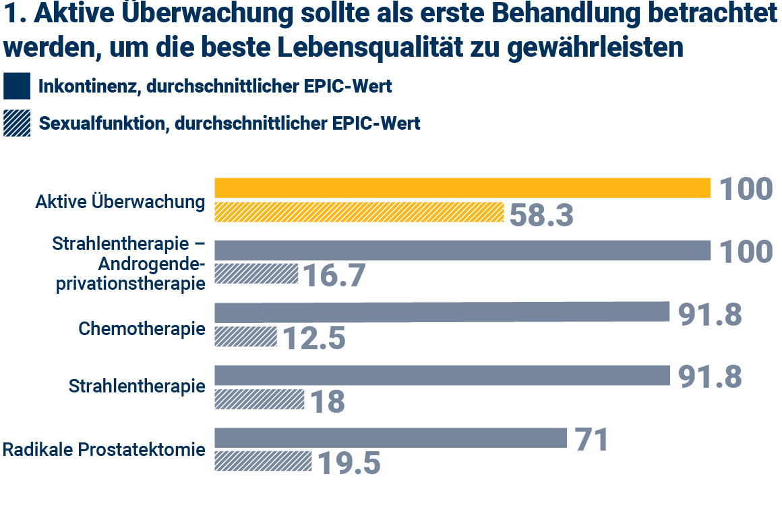
Schlussfolgerungen
Notes:
Wir können aus diesen EUPROMS-Erkenntnissen drei Schlussfolgerungen ableiten.
Erstens, dass eine aktive Überwachung immer in Betracht gezogen werden sollte, wenn sie sicher angewendet werden kann, weil sie im Allgemeinen die beste Lebensqualität gewährleistet. In Bezug auf Inkontinenz und Sexualfunktion ist der Unterschied zu anderen Ansätzen eindeutig.

Slide 41
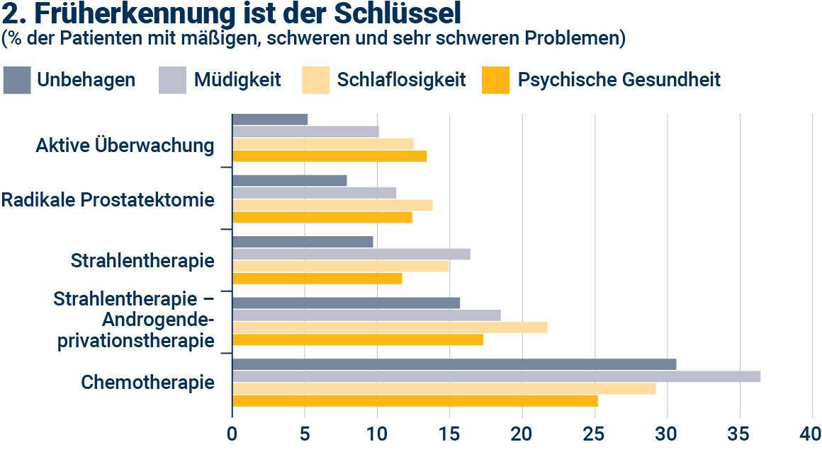
Schlussfolgerungen
Notes:
Zweitens, dass die Früherkennung von Prostatakrebs von größter Bedeutung ist. Je weiter der Prostatakrebs bei der Diagnose fortgeschritten ist, desto größer sind die negativen Auswirkungen der Behandlung auf die Lebensqualität. Die Grafik hier zeigt, dass, wenn man viele Faktoren zusammen betrachtet – Unbehagen, Müdigkeit, Schlaflosigkeit und psychische Gesundheit – alle diese Faktoren bei Behandlungen, die mit fortgeschrittenem Prostatakrebs verbunden sind, stärker ausgeprägt sind.

Slide 42
Schlussfolgerungen
3. Wir brauchen Krebszentren mit fachübergreifenden Teams
Notes:
Hinweis: Und drittens, auf der Grundlage aller Daten der EUPROMS-Studie, dass eine hochwertige Behandlung und Unterstützung absolut wichtig sind. Die EUPROMS-Ergebnisse zeigen die schweren Auswirkungen, die mit der Behandlung von Prostatakrebs einhergehen können. Männer sollten mit all den Fachkenntnissen und all der Erfahrung während und nach der Behandlung betreut werden. Zudem sollten sie in jeder Behandlungsphase jegliche Informationen und Unterstützung erhalten. Jeder Mann mit Prostatakrebs sollte in einem Krebszentrum mit fachübergreifenden Teams behandelt werden.

